Slide 1
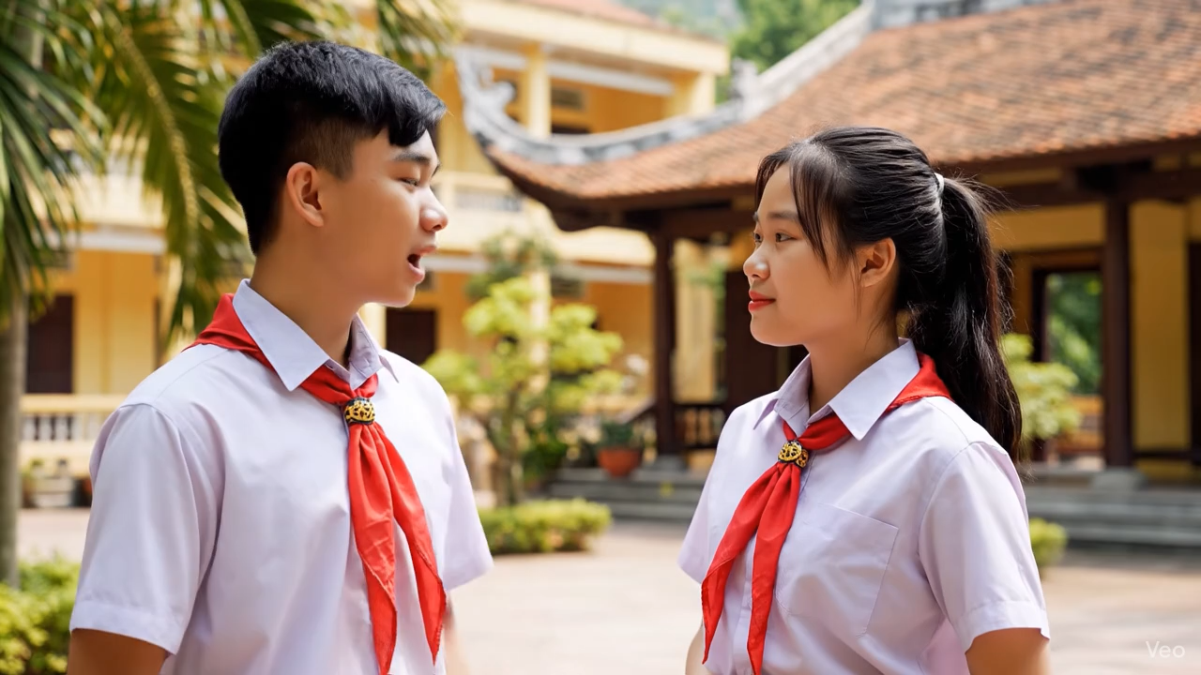

Slide 2

Hãy chia sẻ cảm nhận sau khi theo dõi clip?

Slide 3
BÀI 4. GIAI ĐIỆU ĐẤT NƯỚC.
Tiết 47, 48 - Văn bản 2:
Gò Me
(Hoàng Tố Nguyên)

Slide 4
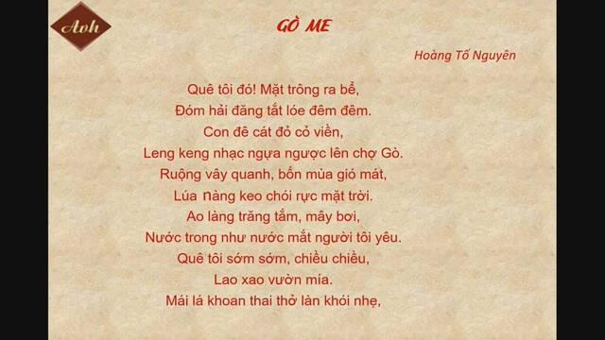

Slide 5
GÒ ME
(HOÀNG TỐ NGUYÊN)
Ôi, thuở ấu thơ, Cắt cỏ, chăn bò. Gối đầu lên áo, Nằm dưới làn me, nghe tre thổi sáo. Lòng nghe theo bướm, theo chim, Me non cong vắt lưỡi liềm, Lá xanh như dải lụa mềm lửng lơ.
[…]Tôi nằm trên võng mẹ đưa, Có chim cu gáy giữa trưa hanh nồng Tiếng ai vút đầu bông lúa chín, Gió dìu vương xao xuyến bờ tre:
“Hò ơ... Trai Biên Hòa lụy gái Gò Me Không vì sắc lịch, mà chỉ vì mê giọng hò!” Chị tôi má đỏ thẹn thò, Giã me bên trã canh chua ngọt ngào.
Quê tôi đó! Mặt trông ra bể, Đốm hải đăng tắt lóe đêm đêm. Con đê cát đỏ cỏ viền, Leng keng nhạc ngựa ngược lên chợ Gò. Ruộng vây quanh, bốn mùa gió mát, Lúa nàng keo chói rực mặt trời. Ao làng trăng tắm, mây bơi, Nước trong như nước mắt người tôi yêu. Quê tôi sớm sớm, chiều chiều, Lao xao vườn mía Mái lá khoan thai thở làn khói nhẹ, Những chị, những em má núng đồng tiền. Nọc cấy, tay tròn, nghiêng nón làm duyên, Véo von điệu hát cổ truyền. (Tre thôi khúc khích, mây chìm lắng nghe):
“- Hò ơ... Trai Biên Hòa lụy gái Gò Me, Không vì sắc lịch, mà chỉ vì mê giọng hò”.

Slide 6
DỰ ÁN HỌC TẬP
Trình bày những hiểu biết về tác giả Hoàng Tố Nguyên và văn bản Gò Me?
*Gợi ý:
1. Tác giả: (năm sinh - năm mất, quê, các tác phẩm chính, phong cách sáng tác)
2. Văn bản:
- Xuất xứ.
- Thể thơ.
- Phương thức biểu đạt.
- Đề tài.

Slide 7
GÒ ME
(HOÀNG TỐ NGUYÊN)
Ôi, thuở ấu thơ, Cắt cỏ, chăn bò. Gối đầu lên áo, Nằm dưới làn me, nghe tre thổi sáo. Lòng nghe theo bướm, theo chim, Me non cong vắt lưỡi liềm, Lá xanh như dải lụa mềm lửng lơ.
[…]Tôi nằm trên võng mẹ đưa, Có chim cu gáy giữa trưa hanh nồng Tiếng ai vút đầu bông lúa chín, Gió dìu vương xao xuyến bờ tre:
“Hò ơ... Trai Biên Hòa lụy gái Gò Me Không vì sắc lịch, mà chỉ vì mê giọng hò!” Chị tôi má đỏ thẹn thò, Giã me bên trã canh chua ngọt ngào.
Quê tôi đó! Mặt trông ra bể, Đốm hải đăng tắt lóe đêm đêm. Con đê cát đỏ cỏ viền, Leng keng nhạc ngựa ngược lên chợ Gò. Ruộng vây quanh, bốn mùa gió mát, Lúa nàng keo chói rực mặt trời. Ao làng trăng tắm, mây bơi, Nước trong như nước mắt người tôi yêu. Quê tôi sớm sớm, chiều chiều, Lao xao vườn mía Mái lá khoan thai thở làn khói nhẹ, Những chị, những em má núng đồng tiền. Nọc cấy, tay tròn, nghiêng nón làm duyên, Véo von điệu hát cổ truyền. (Tre thôi khúc khích, mây chìm lắng nghe):
“- Hò ơ... Trai Biên Hòa lụy gái Gò Me, Không vì sắc lịch, mà chỉ vì mê giọng hò”.

Slide 9
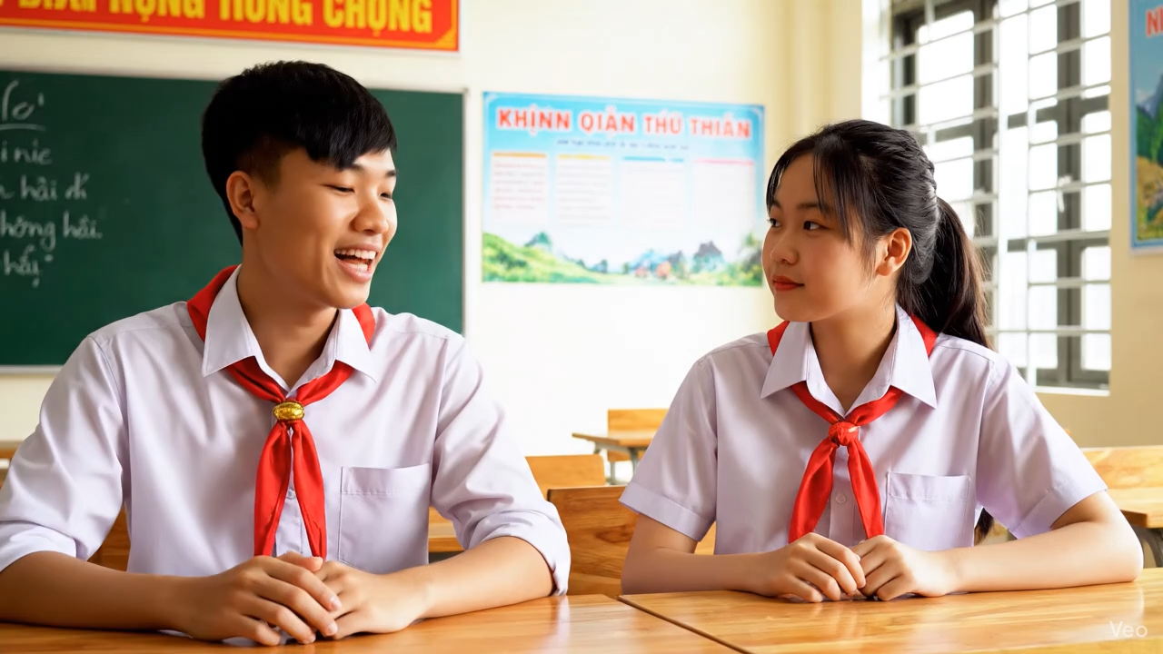

Slide 10
Đọc đoạn thơ sau và thực hiện các yêu cầu?
Quê tôi đó! Mặt trông ra bể, Đốm hải đăng tắt lóe đêm đêm. Con đê cát đỏ cỏ viền, Leng keng nhạc ngựa ngược lên chợ Gò. Ruộng vây quanh, bốn mùa gió mát, Lúa nàng keo chói rực mặt trời. Ao làng trăng tắm, mây bơi, Nước trong như nước mắt người tôi yêu. Quê tôi sớm sớm, chiều chiều, Lao xao vườn mía Mái lá khoan thai thở làn khói nhẹ, Những chị, những em má núng đồng tiền. Nọc cấy, tay tròn, nghiêng nón làm duyên, Véo von điệu hát cổ truyền. (Tre thôi khúc khích, mây chìm lắng nghe):
“- Hò ơ... Trai Biên Hòa lụy gái Gò Me, Không vì sắc lịch, mà chỉ vì mê giọng hò”.
1. Xác định thể thơ của đoạn trích trên?
2. Hình ảnh thiên nhiên trong đoạn trích gợi không gian như thế nào?
3. Em thích nhất hình ảnh thơ nào trong đoạn trích? Vì sao?

Slide 11
